Slide 1
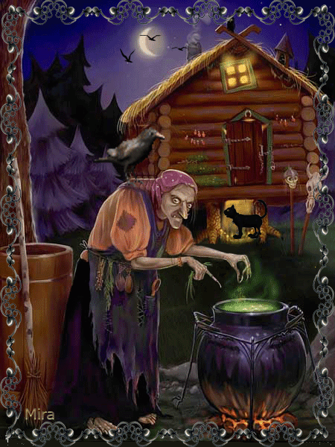
ПОРТРЕТ В МУЗЫКЕ
БАБА-ЯГА
М.П.МУСОРГСКИЙ
П.И.ЧАЙКОВСКИЙ
Урок развития речи
5 класс
Учитель русского языка
и литературы
534 школы
Виноградова Анна Михайловна

Slide 2
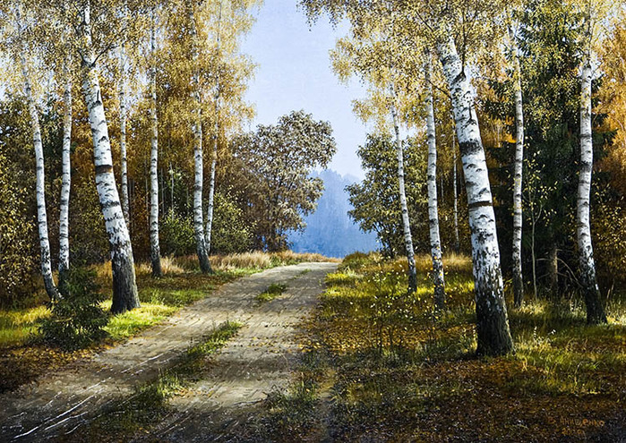
Я хочу увидеть музыку,
я хочу услышать музыку. Что такое эта музыка? Расскажите мне скорей!
Птичьи трели - это музыка,
и капели - это музыка, Есть особенная музыка в тихом шелесте ветвей.
И. Исаковой

Slide 3
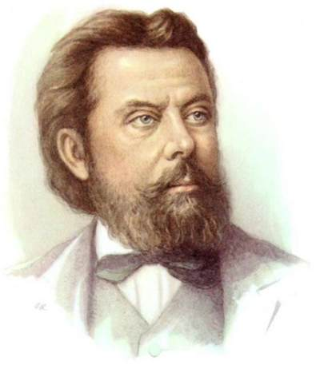
Модест Петрович
Мусоргский
09.03.1839 - 16.03.1881
В музыке Мусоргского оживает каждая картина, иногда даже приобретая новое содержание .
Неподвижные картины оживают в звуках. Музыка настолько образна, что, слушая ее, мы почти зримо представляем художественный образ. Характер Бабы-Яги Мусоргского устрашающий и зловещий

Slide 5
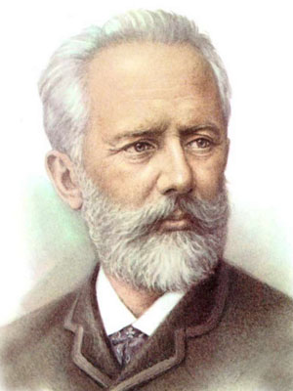
ПЕТР ИЛЬИЧ
ЧАЙКОВСКИЙ
25.04.1840 - 25.10.1893
Характер Бабы-Яги П.И Чайковского -
беспокойный и тревожный
(небольшой рассказ для детей на ночь). Образ Бабы-яги в музыке П. И.Чайковского дополняется
игровым, юмористическим его прочтением. В результате образ не столь свиреп. Как у М.П.Мусоргского.

Slide 7
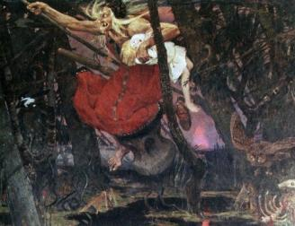
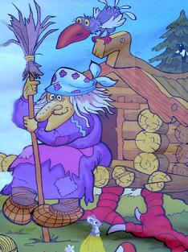
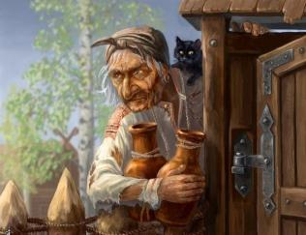
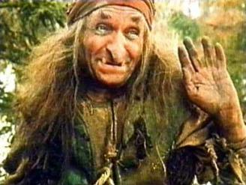
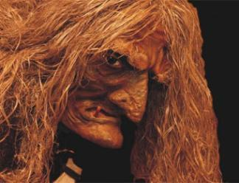
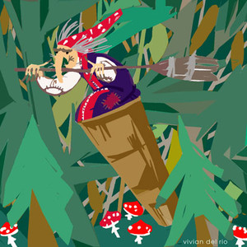
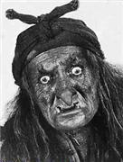
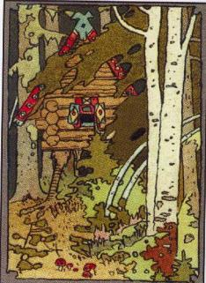
РАСПРЕДЕЛИТЕ РИСУНКИ
П.И.ЧАЙКОВСКИЙ
М.П.МУСОРГСКИЙ

Slide 8
НАПИШИТЕ СОЧИНЕНИЕ НА ТЕМУ
КОГДА Я СЛУШАЮ МУЗЫКАЛЬНУЮ ПЬЕСУ «БАБА-ЯГА»,
ТО ПРЕДСТАВЛАЮ ТАКУЮ КАРТИНУ…

Slide 9
ДОМАШНЕЕ ЗАДАНИЕ
НАРИСУЙТЕ ИЛЛЮСТРАЦИЮ К МУЗЫКАЛЬНОЙ ПЬЕСЕ «БАБА-ЯГА»

Slide 10
СПАСИБО ЗА ВНИМАНТЕ!!!!!!!!!!!

